Slide 1

আজকের ক্লাসে সবাইকে
স্বাগতম

Slide 2
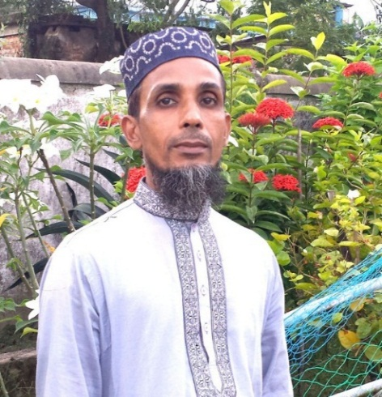
শিক্ষক পরিচিতি
পাঠ পরিচিতি
শ্রেণি: অষ্টম
বিষয়: তথ্য ও যোগাযোগ প্রযুক্তি
অধ্যায় : পঞ্চম
পাঠ : ০৪
সময় : ৫০ মিনিট
তারিখ : ০৭/১০/২০১৯
মোহাম্মদ হেলাল উদ্দিন
সহকারী শিক্ষক(ইংরেজী)
ওয়াহিদ সিদ্দেক উচ্চ বিদ্যালয়
গোরারাই,সদর মৌলভীবাজার।
ই-মেইল : helal.bd.mb@gmail.com
মোবা: 01720-630018

Slide 3
helal.bd.mb@gmail.com
এটি কোন ধরনের ঠিকানা ?
ই-মেইল ঠিকানা বা আইডি আমরা কীভাবে পাই ?
ই-মেইল ঠিকানা বা ই-মেইল আইডি
ই-মেইল ঠিকানা খোলার মাধ্যমে

Slide 4
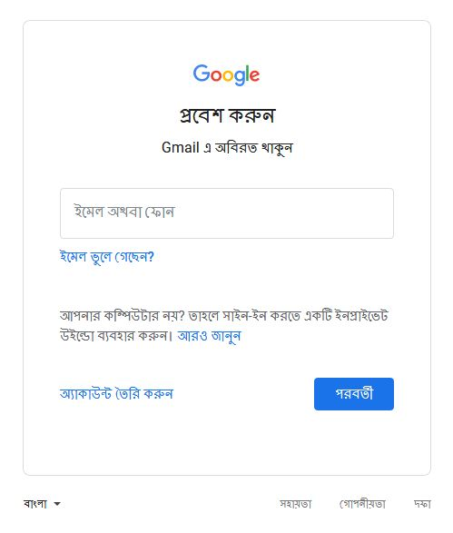
ই-মেইলে এর ঠিকানা খোলা

Slide 5

শিখনফল
এই পাঠ শেষে শিক্ষার্থীরা…
১। ই-মেইল আইডি খোলার নিয়ম বর্ণনা করতে পারবে;
২। নিরাপদ পাসওয়ার্ড তৈরি করতে পারবে;
৩। আইডি ও পাসওয়ার্ড ব্যবহার করে একাউন্ট তৈরি করতে পারবে।

Slide 6

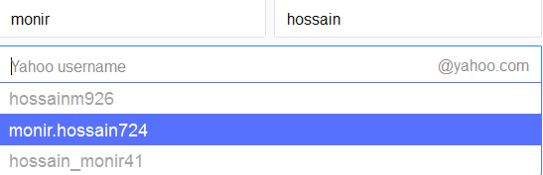
ই-মেইল ঠিকানা লেখার নিয়ম
helal.bd.mb@gmail.com
A mo 1 4 5 _ .
৪। আইডিটি হবে সহজ-সরল ও বোধগম্য
৩। ইয়াহুর পরামর্শ অনুযায়ী আইডি গ্রহণ করা যাবে।
১। আইডি লেখা শুরু করতে হবে বর্ণ দিয়ে।
২। আইডিতে বর্ণ, সংখ্যা,আন্ডারস্কোর এবং একটি ডট ব্যবহার করা যাবে।

Slide 7
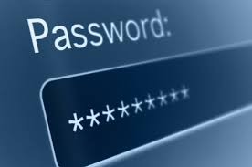
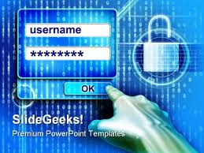
পাসওয়ার্ডের বৈশিষ্ট্য
MO92sh_h.
ABIR ROMAN
A9BXsEm+
AZmn4500@2d
পাসওয়ার্ডের দৈঘ্যসীমা হবে ৬ থেকে ৩২ বর্ণের মধ্যে
পাসওয়ার্ডের ক্ষেত্রে ইংরেজি বড় ও ছোট হাতের অক্ষর আলাদা বর্ণ হিসেবে বিবেচিত হয় ।
কোন ব্যক্তি বা স্থানের নাম বা জিমেইল আইডি
পাসওয়ার্ড ব্যবহার করা উচিত নয়
পাসওয়ার্ড সুরক্ষিত করতে ছোট ও বড় হাতের বর্ণ,
সংখ্যা ও বিশেষ ক্যারেকটর ব্যবহার করা হয়

Slide 8

জোড়ায় কাজ
একটি শক্তিশালী পাসওয়ার্ডের কী কী বৈশিষ্ট্য থাকতে হবে এবং কেন?

Slide 9

Google Chrome
Google Chrome ব্যবহার করে gmail এর
window টি open করি ।

Slide 10
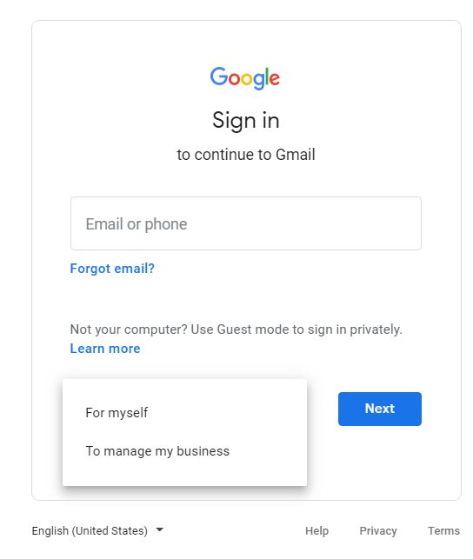
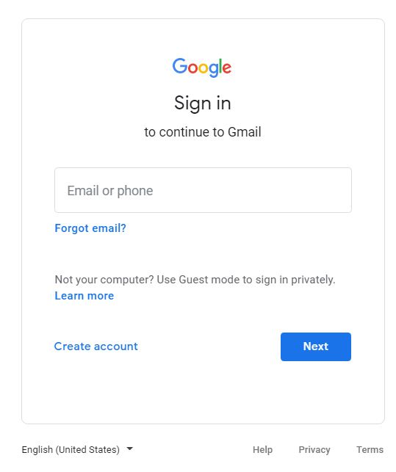
For myself এ ক্লিক করি
৩। নতুন একাউন্ট খোলার জন্য নিচে Create account এ ক্লিক করি

Slide 11
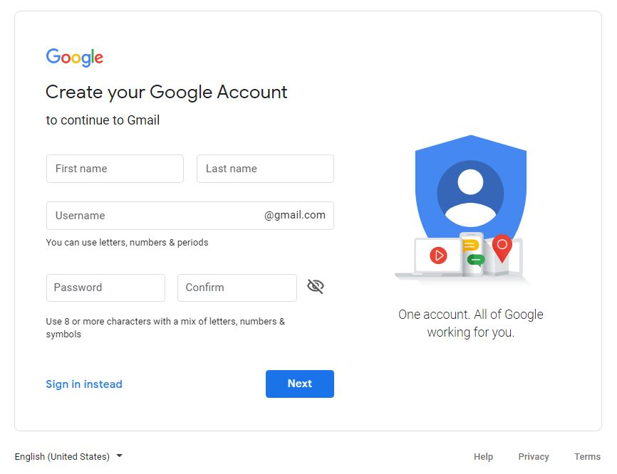
মনোযোগ দিয়ে ফরমটি ভাল ভাবে পূরণ করে Next এ ক্লিক করি ।

Slide 12
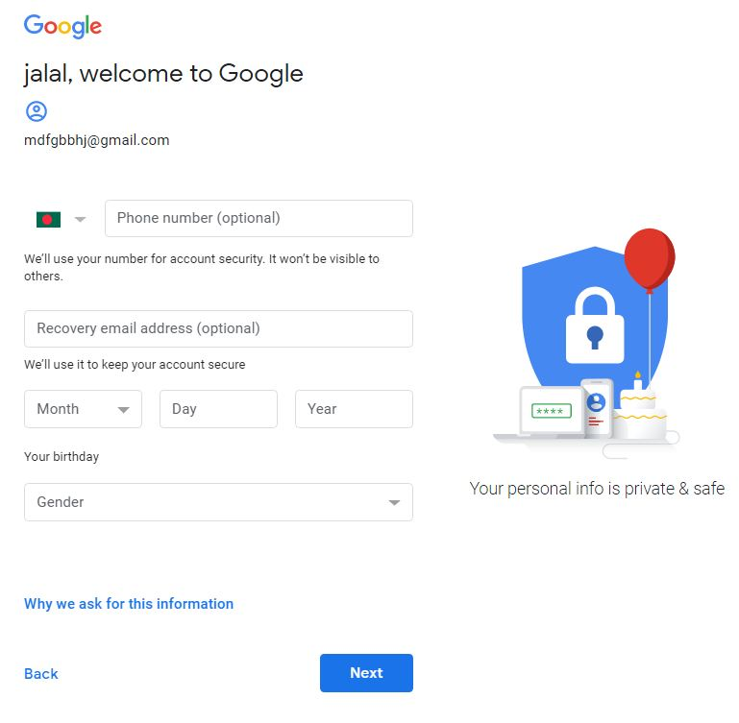
ফরমটি ফিলাপ করে Next এ ক্লিক করি ।

Slide 13
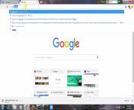
ভিডিওটি মনোযোগ দিয়ে দেখ

Slide 14

দলগত কাজ
দলের একজনের নাম ঠিকানা ব্যবহার করে প্রতিটি দলে একটি করে ই- মেইল আইডি খোল।

Slide 15

মূল্যায়ন
১ । ই-মেইল কী?
২ । জিমেইল এর ওয়েবের ঠিকানা কি?
৩ । ই-মেইলের পাসওয়ার্ডটি কত অক্ষরের মধ্যে দিতে হবে?

Slide 16

বাড়ির কাজ
যোগাযোগের ক্ষেত্রে ই-মেইলের ভূমিকা বর্ণনা কর।

Slide 17

সবাইকে ধন্যবাদ

